Slide 1
OPERACIÓN Y MANTENIMIENTO DE UN SISTEMA DE AGUA POTABLE RURAL
EXPOSITOR : NELSON SANHUEZA M.
CARGO : ELECTROMECÁNICO FECHA : NOVIEMBRE 2015

Slide 2
Contenido
INTRODUCCIÓN
CICLO DEL AGUA
CONTAMINACIÓN
FUENTES DE ABASTECIMIENTO
SISTEMAS DE A.P.R.
NORMA CHILENA
OPERACIÓN DE UN SISTEMA APR
MANTENIMIENTO DE LOS SISTEMAS
RESPONSABILIDADES
OTROS

Slide 3
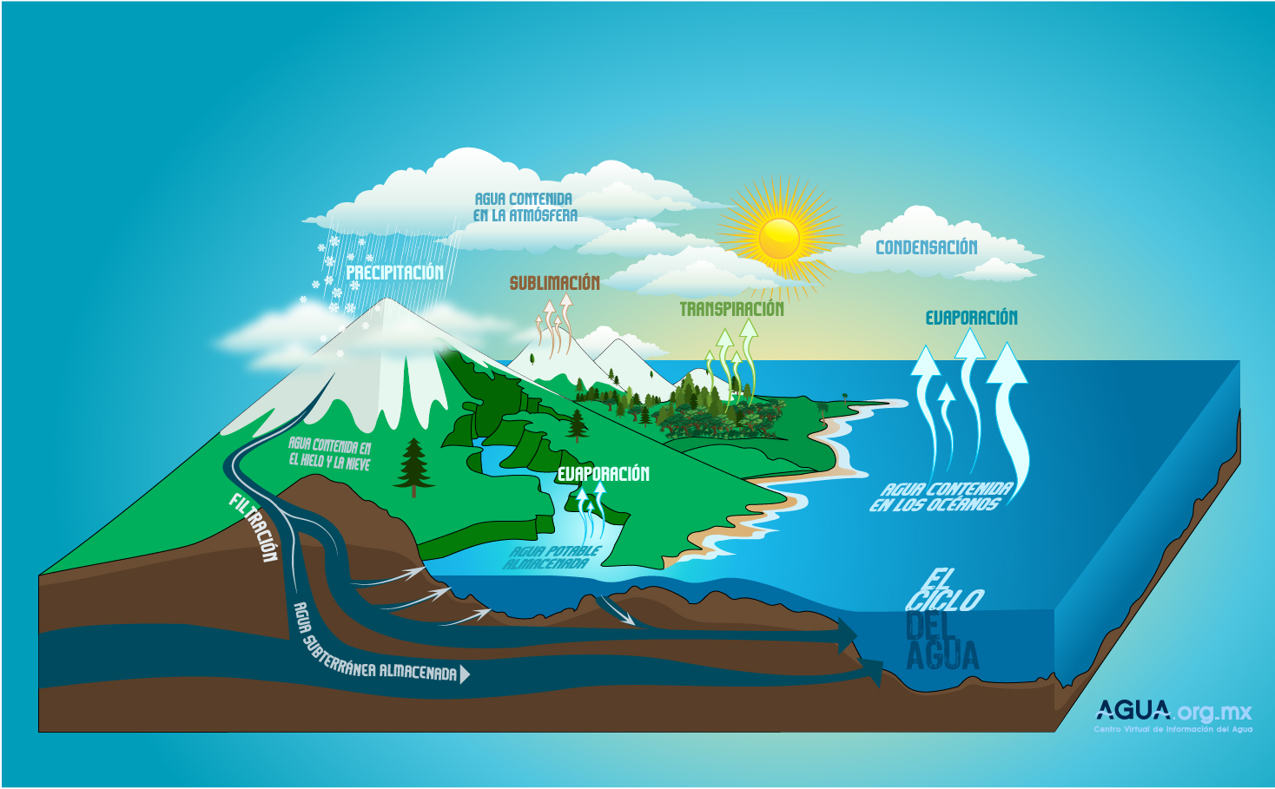

Slide 4
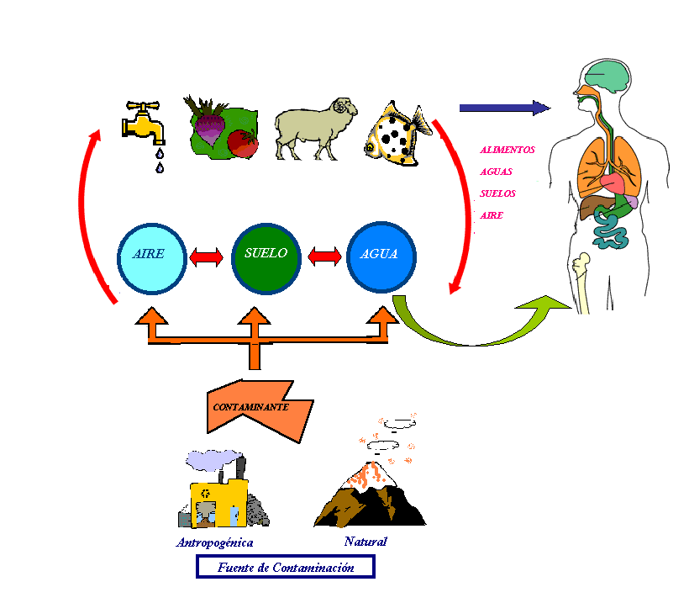
CONTAMINACIÓN DE LAS AGUAS

Slide 5
Fuentes de contaminación de las aguas
Fenómenos naturales : Erupciones volcánicas, sismos, sequia, aluviones, entre otros.
Antropogénicos: Desechos domésticos, actividades industriales (minera, papelera, alimentos, pesquera, petroleras, química), actividades agrícolas, desechos de actividades recreativas, estructuras de hidroeléctrica (embalses), rellenos sanitarios, etc.

Slide 6
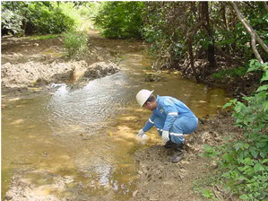
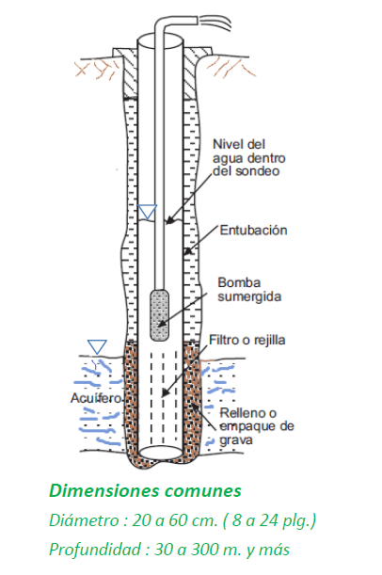
FUENTES DE ABASTECIMIENTO
Superficiales:
Esteros, Ríos y Lagos
Pozos Profundos:

Slide 9
Norma Chilena N° 409 / 1 Establece los Requisitos Físicos, Químicos, Radiactivos y Bacteriológicos que debe cumplir para ser considerada AGUA POTABLE
Requisitos Desinfección:
Debe ser sometida a un proceso de DESINFECCION , debiendo existir una concentración permanente residual.
En caso de usar Cloro la concentración mínima residual debe ser 0,20 mg / Lt. en cualquier punto de la Red.
De las muestras del mes : solo puede un N° menor o igual al 20 % de ellas puede tener una concentración menor a 0,2 .
De las muestras del mes : solo un 5 % de ellas puede tener una concentración 0,0 mg / Lt.

Slide 10
Norma Chilena N° 409 / 2 Establece los Requisitos de MUESTREO DEL AGUA POTABLE
Análisis Físico – Químico : 1 examen ANUAL
Análisis Bacteriológicos : 1 examen cada 2 meses.
Análisis Cloro Residual : muestras diarias
* El Servicio de Salud Regional puede modificar la frecuencia de muestreo, según antecedentes técnicos que lo ameriten.

Slide 11
CLORACIÓN
En nuestro país, el término cloración se usa como sinónimo de desinfección, pues es el cloro en forma de gas ó líquido, es el agente desinfectante usado comúnmente. Existen otros desinfectantes menos usados tales como el yodo y los rayos ultravioletas.
La cloración es el proceso que hasta ahora reúne mayores ventajas al ser eficiente, debajo costo, fácil de aplicar, su presencia se puede medir con métodos simples.
La eliminación de los organismos patógenos no es instantánea, y requiere de un tiempo de contacto con el agua, además de una mezcla uniforme con ésta, es decir debe generarse la misma cantidad de cloro en toda el agua tratada.

Slide 12
HIPOCLORITO

Slide 13
D.S. N° 735 / 69 Reglamento de los Servicios de Agua Destinados al Consumo Humano
Disposiciones Generales:
Artículo 1 : Todo Servicio de Agua Potable deberá proporcionar agua de buena calidad en cantidad suficiente para abastecer satisfactoriamente a la población que le corresponde atender , debiendo asegurar la continuidad del Servicio contra interrupciones ocasionadas por fallas de sus instalaciones o de su explotación.
Artículo 4 : Corresponde a la autoridad sanitaria comprobar las condiciones sanitarias de todo Servicio de Agua Potable, vigilar su funcionamiento y hacer cumplir las Normas del Reglamento.
Por otra parte también la producción de agua potable está regulada por el Decreto Supremo 735 del 7 de Noviembre de 1969 del Ministerio de Salud donde establece la responsabilidad de los Administradores de un servicio de agua potable, según señala textualmente el artículo 27:

Slide 14
Los Administradores de los servicios de agua potable serán personalmente responsables ante la autoridad sanitaria, en los casos en que los operadores u otros empleados de estos servicios sean sorprendidos falseando muestras de agua destinadas a análisis bacteriológicos, falsificando el resultado de cloro residual o de yodación, fluoración u otros o incurriendo en cualquiera otra falta que signifique incumplimiento, o que perjudique en cualquier forma las condiciones higiénicas del agua entregada a los consumidores.”

Slide 15
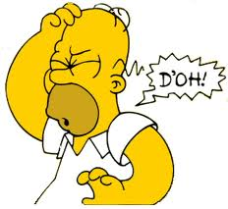
RECUERDE
El control del proceso de cloración es fundamental para asegurar una eficiente desinfección del agua, por tal razón, los operadores deben dedicar especial atención en controlar el cloro residual libre todos los días del año. La operatoria para este control es la siguiente:
Elegir el domicilio en que se desea hacer un muestreo el agua potable, anotando la dirección, fecha y hora de la toma de muestra. Este domicilio debe cambiar, y preferentemente debe estar ubicado en terminales de red
* Recuerde que Ud. no puede entregar agua sin clorar.
•

Slide 16
OPERACIÓN DE UN SISTEMA DE AGUA POTABLE DESDE EL PUNTO DE VISTA TÉCNICO
Desde el punto de vista técnico la operación e un sistema productivo de agua potable recae principalmente en el operador , y entre sus labores encontramos la operación de la planta, la toma de muestras, control de la desinfección del agua, lectura de medidores, control de la operación (cartillas y planillas), entre otras.
•

Slide 17
ACTIVIDADES DE MANTENIMIENTO
DEFINICIONES
Operación: Conjunto de acciones que se efectúan para poner en funcionamiento a todos los componentes o partes de un sistema de agua potable.
Mantenimiento: Acciones permanentes que se realizan con la finalidad de conservar un adecuado estado de funcionamiento de los componentes o partes del sistema.
Mantenimiento prevenido: Es aquel que se realiza con una frecuencia determinada con la finalidad de prevenir y evitar daños al sistema
Mantenimiento correctivo: Consiste en las acciones que se efectúan para reparar daños o reponer piezas deterioradas por el uso.
Operador: Persona calificada responsable de la operación y mantenimiento de las instalaciones del sistema de agua potable.

Slide 18
ACTIVIDADES DE MANTENIMIENTO
Como actividades de mantenimiento se consideran todas aquellas actividades de mantención preventiva y correctiva que deben realizarse, con el objeto de mantener las instalaciones y equipos en un normal estado de funcionamiento, teniendo presente que el servicio que se presta debe ser, CONTINUO, de CALIDAD y CANTIDAD adecuada a las necesidades de la comunidad, con excepción de aquellas atribuibles a fuerza mayor o a factores externos incontrolables.

Slide 19
CONTROL DE NIVELES DEL POZO
El operador deberá llevar un registro de los niveles de pozo, este registro se deberá llevar en una planilla Excel en el cual deberá estar disponible para la unidad técnica y deberá contener los niveles estáticos y especialmente los dinámicos los que se registraran dos veces por mes para compáralos con meses similares en distintos años

Slide 20
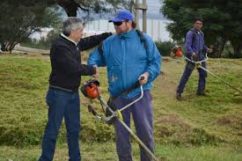
DESMALEZAMIENTO DE RECINTOS
El recinto donde se ubica el sondaje, la caseta de control, cloración y el estanque deben mantenerse libre de pasto y de basura, por lo cual, permanentemente estos deben ser eliminados con los elementos adecuados, manteniendo el suelo cubierto con gravilla y libre de cualquier contaminante.

Slide 21
LAVADO DE ESTANQUES Y REDES
Cada seis meses se debe realizar un lavado interior del estanque
con detergente y un escobillón que permita retirar todos los residuos que se depositan en el fondo y se deberá desinfectar. Asimismo, en esa ocasión se debe realizar un lavado completo de las redes con el mismo objetivo de evacuar la suciedad que pudiera depositarse en la tuberías de la red.

Slide 22
MANTENCIÓN DE VÁLVULAS
•
A lo menos una vez al mes, se deben accionar todas las válvulas que estén instaladas tanto en los recintos productivos (sondaje y estanque) como en la red de distribución, con el objeto de evitar que se agripen y que estén operable cuando se requiera.

Slide 23
CAMBIO DE MEDIDORES
Periódicamente la organización deberá efectuar un proceso de recambio de medidores, eliminado aquellos que van cumpliendo
su periodo de vida útil (10 años aprox.) e instalando nuevos, sin embargo será responsabilidad del usuario el cuidado de ellos preocupándose de su protección, vandalismo y bajas temperaturas.

Slide 24
SELLADO DE MEDIDORES
El Servicio deberá mantener todos los medidores domiciliaros con un sello auxiliar. Este sello es independiente del que traen los medidores de fabrica, y su finalidad es evitar eventuales intervenciones.

Slide 25
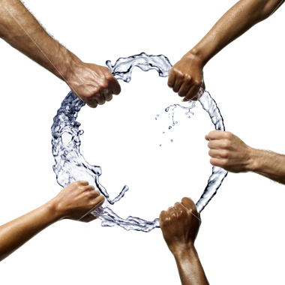
FUNCIONES Y
RESPONSABILIDADES

Slide 26
MUESTRAS DE AGUA
Será responsabilidad del operador efectuar la toma de muestras de cloro en el agua, tanto en la planta, como en la red de distribución, para evitar multas o sumarios sanitarios.
Como también deberá velar por la correcta recolección de las muestras para los análisis Físico – Químicos y Bacteriológicos
Los análisis bacteriológico y físico químico deben realizarse según indica la Resolución Sanitaria de cada organización.

Slide 27
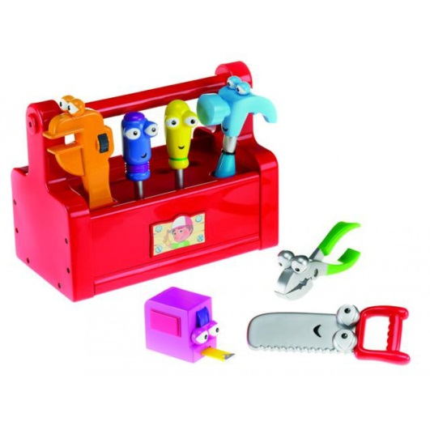
EQUIPOS Y HERRAMIENTAS
Será responsabilidad del Comité o Cooperativa abastecer al operador de todas las herramientas necesarias para la buena ejecución de sus labores.
Se deben adquirir herramientas de calidad y certificadas.
El Comité o Cooperativa debe adquirir equipos para analizar la calidad del agua que se distribuye a la comunidad tales como: Clorimetro,Turbidimetro, etc.

Slide 28
MATERIALES
Será responsabilidad del operador, solicitar a la directiva un stock mínimo de materiales para ejecutar reparaciones en las matrices y en los arranques domiciliaras, sin embargo, deberá preocuparse de mantener el inventario de todos lo materiales y anotar su salida indicando el lugar donde fueron ocupados

Slide 29
CONCLUSIONES
LA OPERACIÓN Y MANTENIMIENTO DE UN SISTEMA DE AGUA POTABLE RURAL, ES UN TRABAJO DE TODOS, TRABAJADORES, DIRECTIVOS, SOCIOS Y USUARIOS, QUE REQUIERE VOLUNTAD, DEDICACIÓN, RESPETO Y CARIÑO POR SU COMUNIDAD.

Slide 31
GRACIAS

